Slide 1
La realtà al primo posto

Slide 2
Progressi tecnologici (fine XIX secolo)
Le lastre conservano la sensibilità alla luce per mesi e possono essere sviluppate anche molto tempo dopo l’esposizione (lastre al collodio secco)
Si perfeziona l’emulsione alla gelatina; si amplia la sensibilità allo spettro cromatico; si possono impiegare filtri colorati sugli obiettivi per accentuare o eliminare i colori.
Si introducono le lastre alla gelatina-bromuro d’argento (1878).
Si assiste a un perfezionamento degli obiettivi, degli otturatori e si riduce il volume della macchina.
Il fotografo dispone anche di macchine portatili, alcune delle quali possono caricare lastre fino a dodici pose (sono le cosiddette “macchine detective”, perché permettono di fotografare un soggetto senza che questo se ne avveda).

Slide 3
Invenzione della Kodak
George Eastman, fabbricatore di lastre, idea e costruisce la Kodak, messa sul mercato a partire dal 1888.
L’apparecchio originale è a cassetta, di dimensioni 82 x 95 x 165 mm e dispone di rullo con pellicola di lunghezza sufficiente per 100 pose.
La Kodak viene venduta già caricata e nel prezzo di 25 dollari è inclusa anche la lavorazione (sviluppo e stampa). Dal negativo si ricava una stampa a contatto, poi montata su cartoncino di color cioccolata con bordi colorati.
La lastra asciutta, le pellicole velocissime, gli obiettivi fissi e gli otturatori rapidi sono tali da rendere l’impiego della Kodak, che è portatile, semplice per chiunque. Ecco perché lo slogan che ne accompagna la vendita è: “Voi premete il bottone, noi faremo il resto!”
Le immagini che ne scaturiscono sono snapshots (istantanee).
George Eastman osserva in The Kodak Manual (manoscritto): [La Kodak è] un taccuino fotografico. La fotografia è ora alla portata di qualsiasi essere umano che voglia conservare un ricordo di ciò che vede. Il taccuino fotografico è una testimonianza duratura di molte cose viste soltanto una volta nella vita e permette al suo fortunato possessore di starsene nell’intimità della sua casa e intanto ripercorrere scene e avvenimenti che altrimenti scomparirebbero dalla sua memoria e andrebbero perduti.

Slide 4
Nasce il fotogiornalismo
Tra il 1880 e il 1900 viene perfezionata la stampa a mezza tinta (half-tone), che permette di stampare facsimili di ogni sorta di immagini insieme ai caratteri tipografici.
Nasce il fotogiornalismo e la figura del fotoreporter, anche se inizialmente sono le riviste e non i quotidiani a impiegare le immagini fotografiche (la teletrasmissione risulta possibile solo nel 1915).
Cominciano a uscire riviste e annuari illustrati per dilettanti con suggerimenti fotografici pratici.

Slide 5
Jacob Riis
1890, How the Other Half Lives: Studies among the Tenements of New York (Come vive l’altra metà della città), libro contenente riproduzioni a mezzatinta di altrettante fotografie e che perciò consente ampia tiratura.
Usa la polvere di magnesio, inventata nel 1887, antesignano del flash odierno, per illuminare interni sordidi con loro abitanti ammassati.
Immediatezza e oggettività. Informazione e forza emotiva. Imprecisione e crudezza. Resoconto giornalistico e ricerca quasi di stampo sociologico.

Slide 6
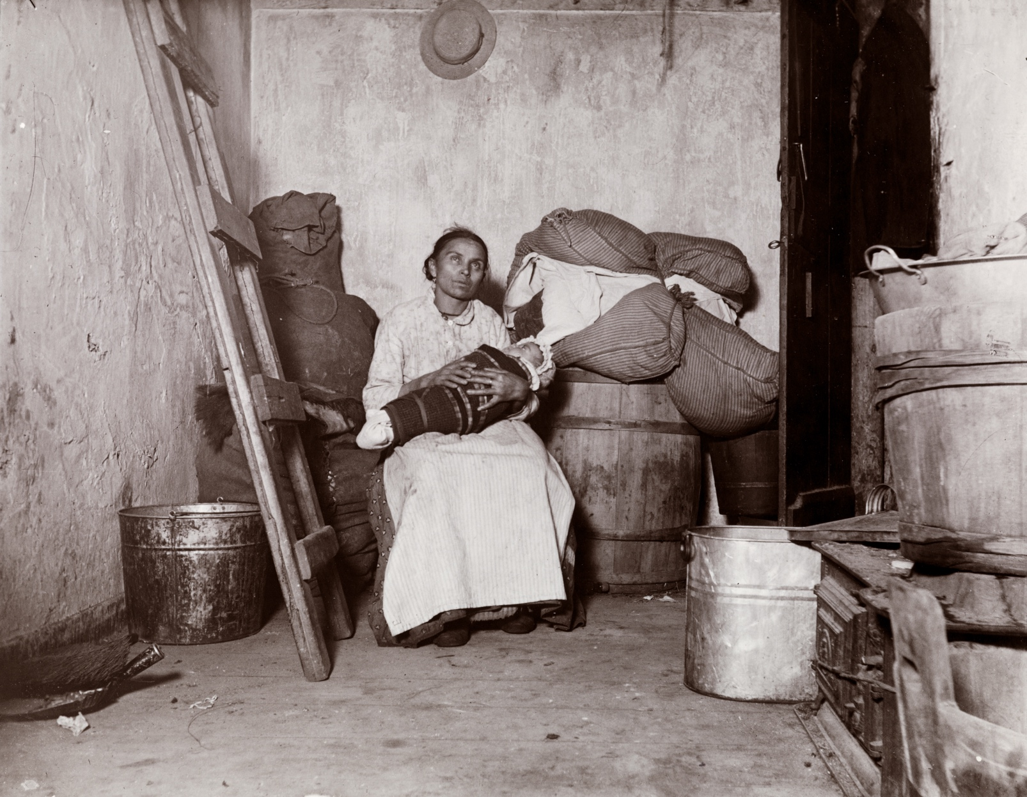
Jacob Riis, Casa di una straccivendola italiana, Jersey Street, 1887,
stampa alla gelatina ai sali d'argento

Slide 7
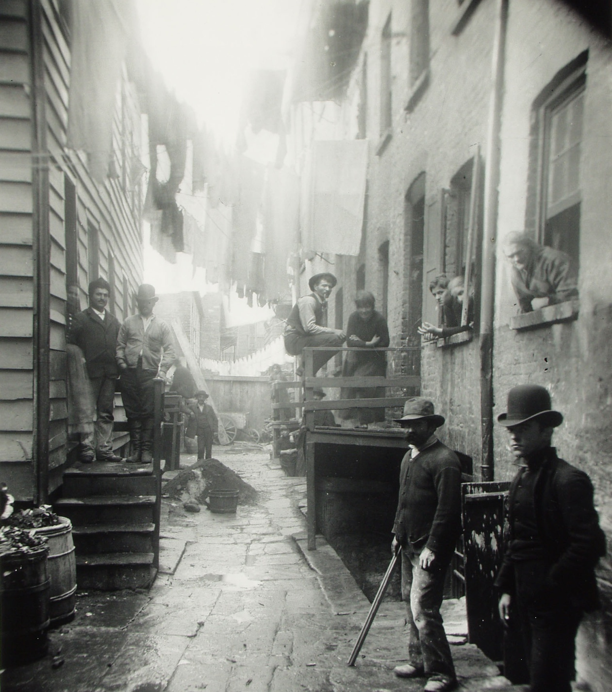
Jacob Riis, Bandits' Roost
(Il covo dei banditi), New York, 1888, stampa alla gelatina ai sali d'argento

Slide 8
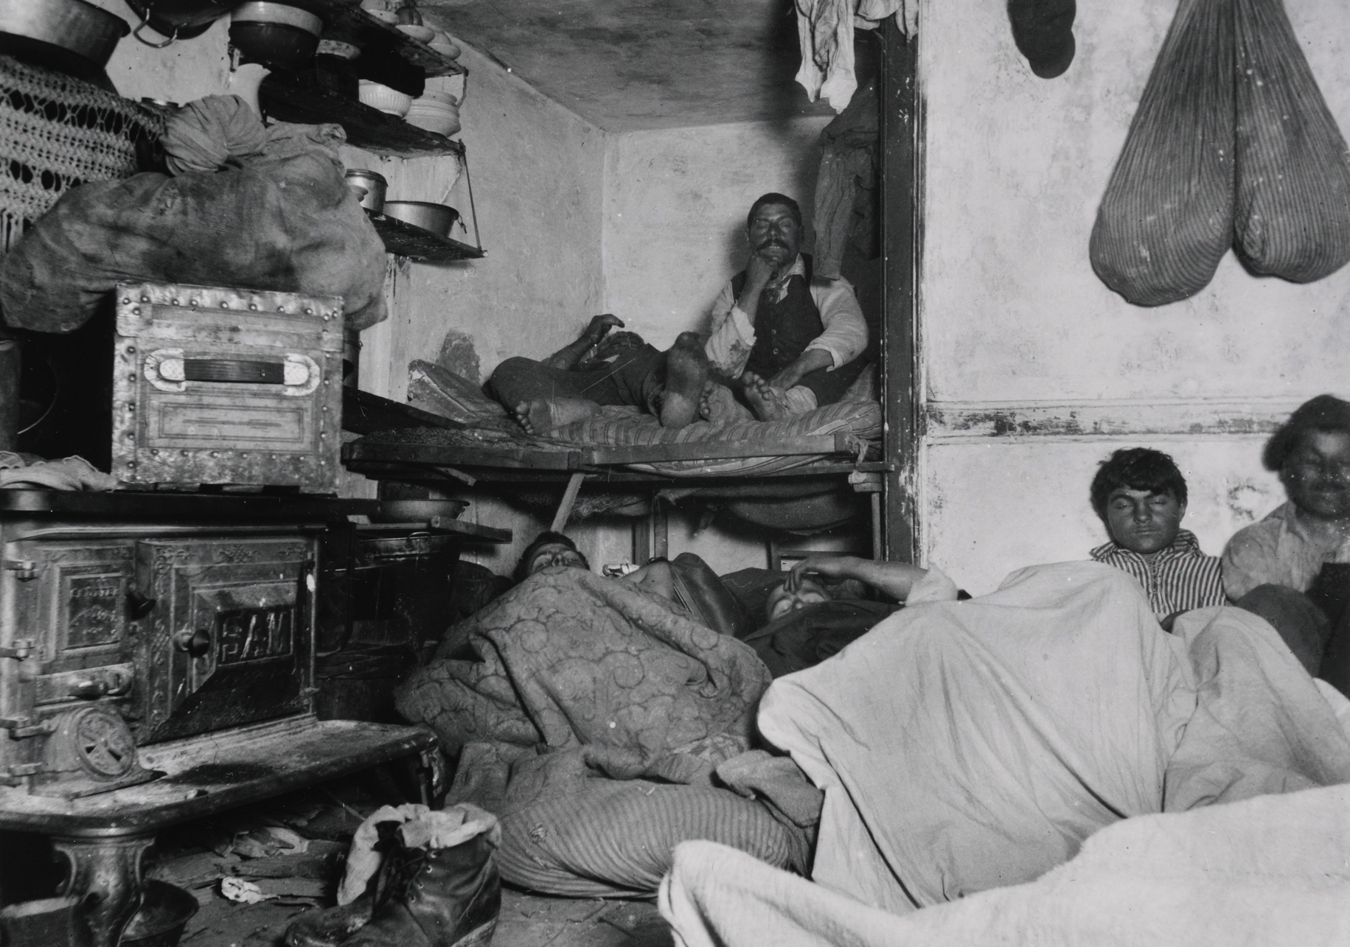
Jacob Riis, Inquilini della casa popolare di Bayard Street, Cinque centesimi a notte, 1889-1890, stampa alla gelatina ai sali d'argento

Slide 9
Lewis Hine
Intento umanista: immagini possono propiziare il riscatto sociale e migliorare le condizioni di vita dei soggetti ritratti.
Dal 1908 attento a piaga del lavoro minorile, su incarico di National Child Labor Committee. 5000 immagini raccolte in dieci anni.
Successivamente offre una rappresentazione diversa del lavoro: gli operai divengono protagonisti di epica quotidiana nel libro Men at Work. Photographic Studies of Modern Men and Machines (1932).
Immagini calibratissime e “messe in scena” sul piano compositivo e luministico, contraddistinte da elemento simbolico, capaci di sollecitare dal punto di vista emotivo.

Slide 10
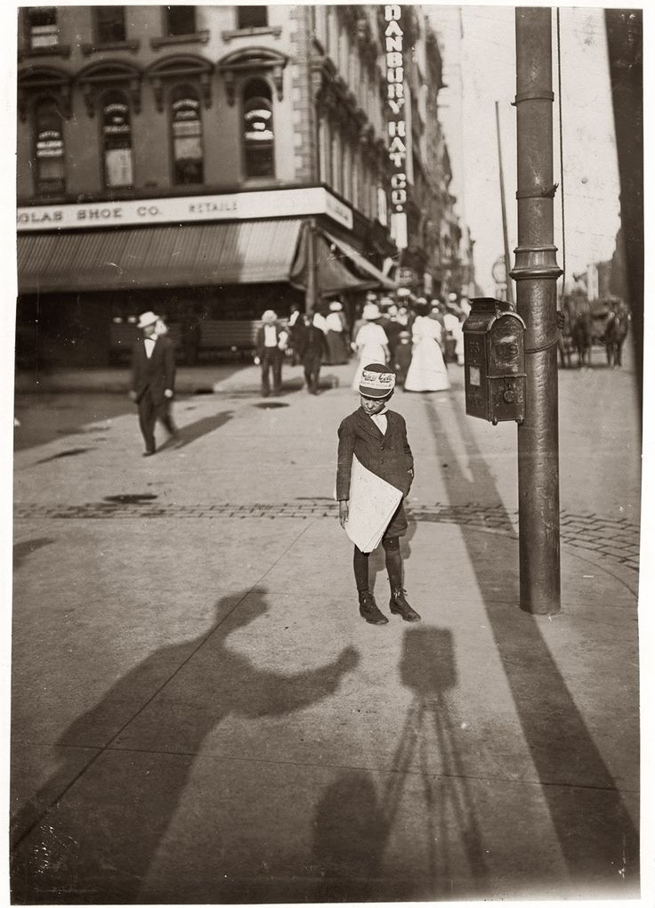
Lewis Hine, Autoritratto con strillone, 1908, stampa alla gelatina ai sali d'argento

Slide 11
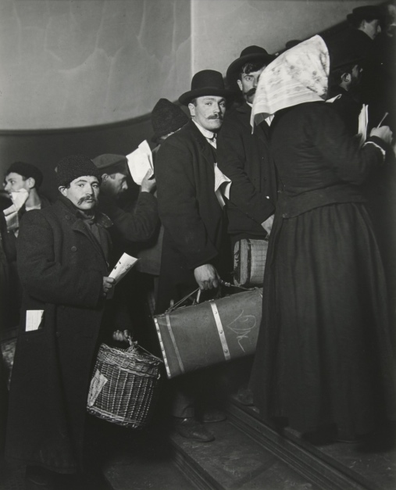
Lewis Hine, Climbing into America, Ellis Island, New York, 1905, stampa alla gelatina ai sali d'argento

Slide 12
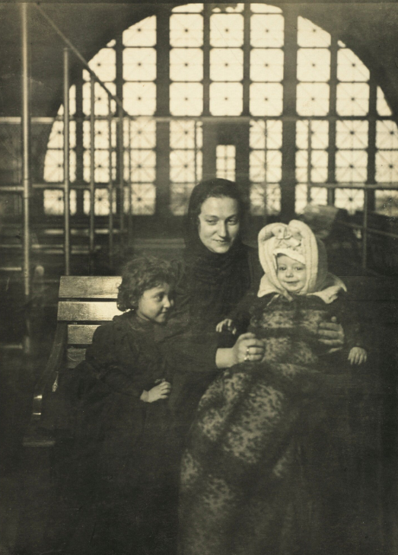
Lewis Hine, Madonna Monna Lisa, Ellis Island, dalla serie Ellis Island, 1905, stampa alla gelatina ai sali d'argento

Slide 13
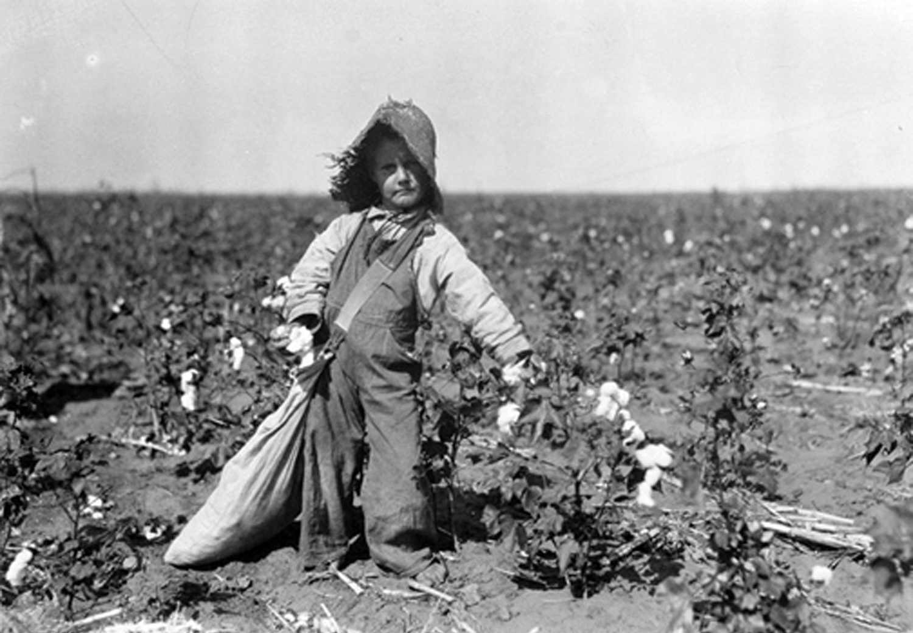
Lewis Hine, Bambino che raccoglie il cotone, dalla serie Lavoro minorile, 1913 circa, stampa ai sali d'argento

Slide 14
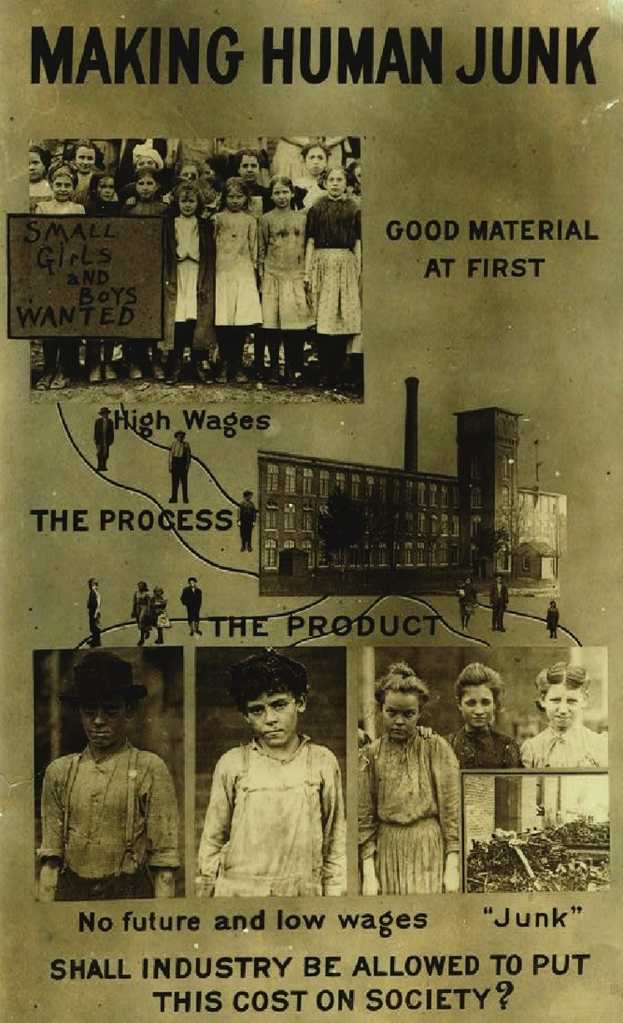
Lewis Hine, Making Human Junk (Produzione di rifiuti umani), 1915, circa, tavola con fotomontaggio

Slide 15
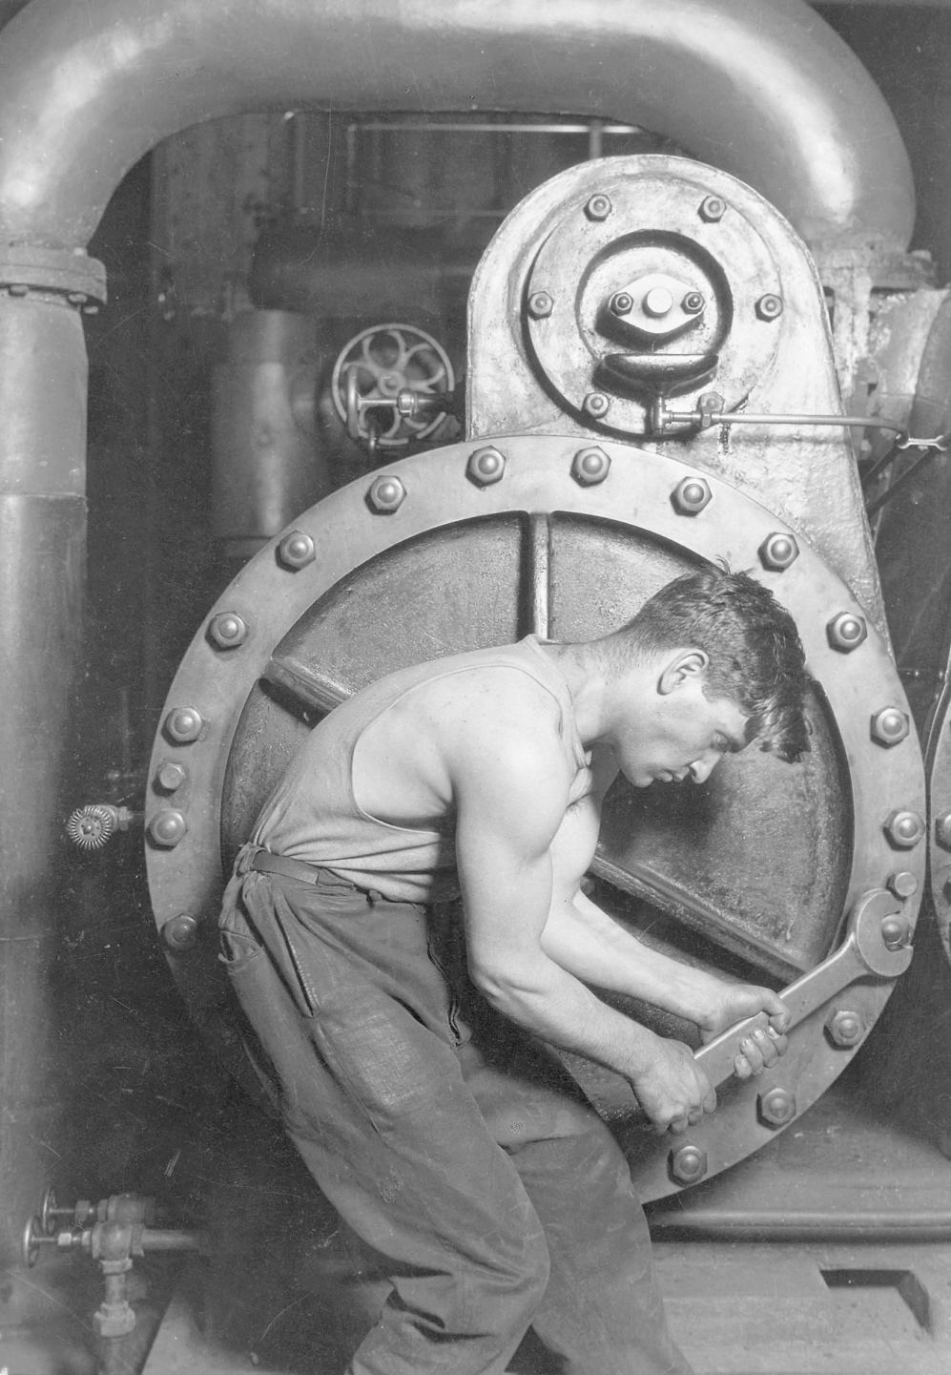
Lewis Hine, Operaio al lavoro sulla turbina, centrale elettrica, 1920 circa, stampa alla gelatina ai sali d'argento

Slide 16
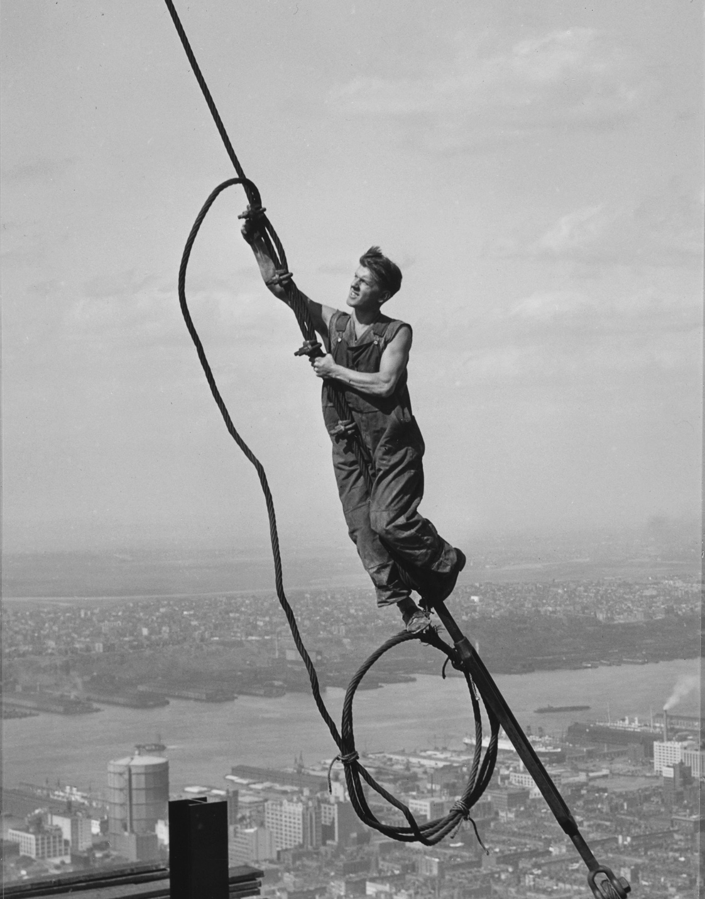
Lewis Hine, Icaro in cima all'Empire State Building o Il ragazzo del cielo, dalla serie Empire State, 1931, stampa alla gelatina ai sali d'argento

Slide 17
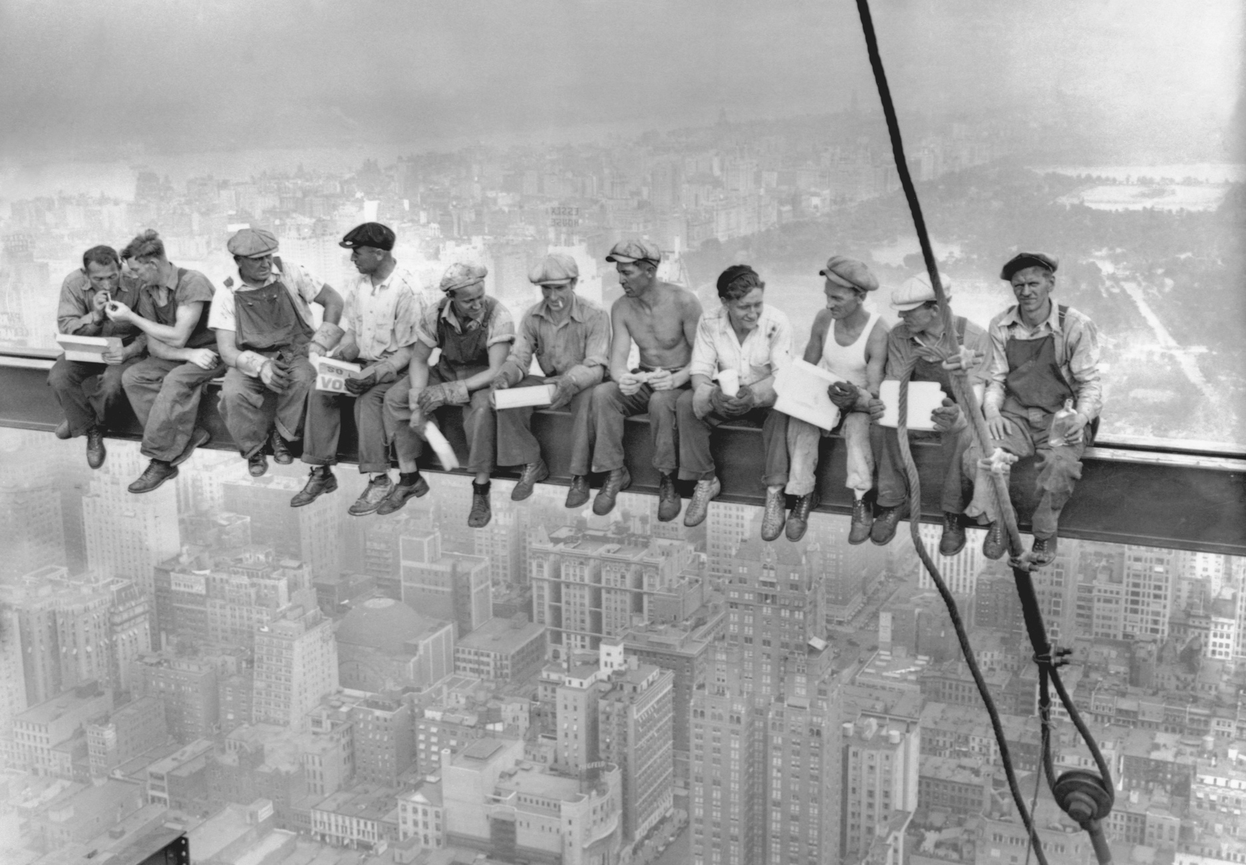
Charles C. Ebbets (attribuito), Lunch Atop a Skyscraper, 1932

Slide 18
Arnold Genthe
1908, Pictures of Old Chinatown: libro che contiene 47 immagini scattate dal berlinese Genthe alla comunità cinese di San Francisco, sopravvissute al terremoto del 1906.
Forma di “document(ari)o sociale”, sostenuto da una volontà narrativa e da una curiosità etnografica ma senza entrare in relazione con individui dei quali riprende volti ma anche aspetti del loro vissuto quotidiano.
Impiega un piccolo apparecchio dotato di obiettivo rapido Zeiss anziché un banco ottico a lastre di vetro munito di cavalletto.
Sorprende soggetti da un punto di vista che rimane quello di un borghese occidentale.

Slide 19
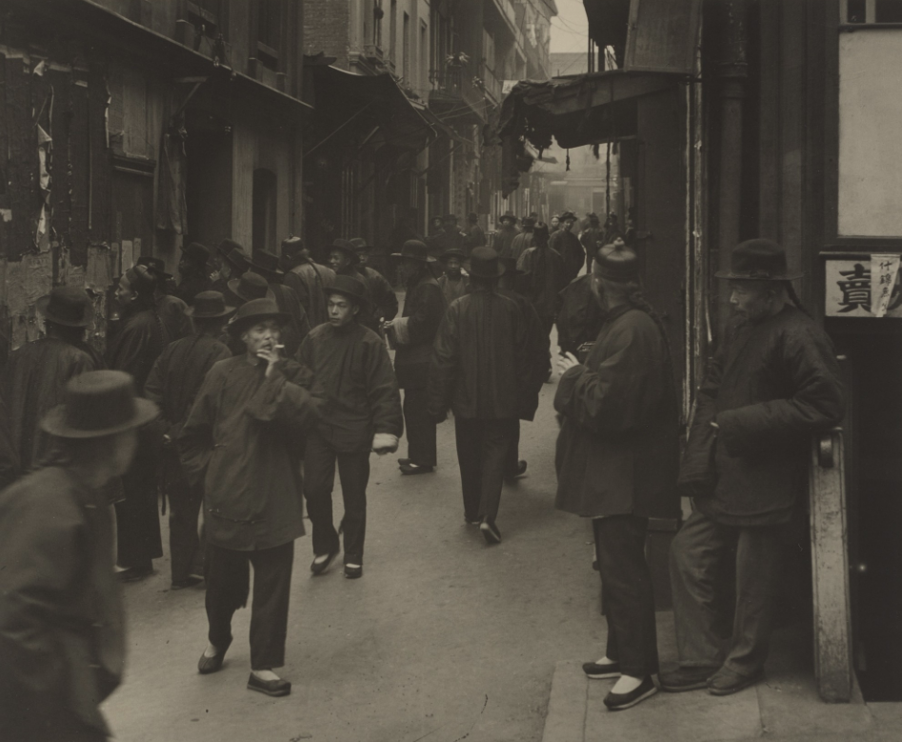
Arnold Genthe, La strada dei giocatori d'azzardo (di giorno), 1896-1906, stampa alla gelatina ai sali d'argento

Slide 20
Arnold Genthe, Vittima inconsapevole, Chinatown, San Francisco 1896-1906,
stampa alla gelatina ai sali d'argento

Slide 21
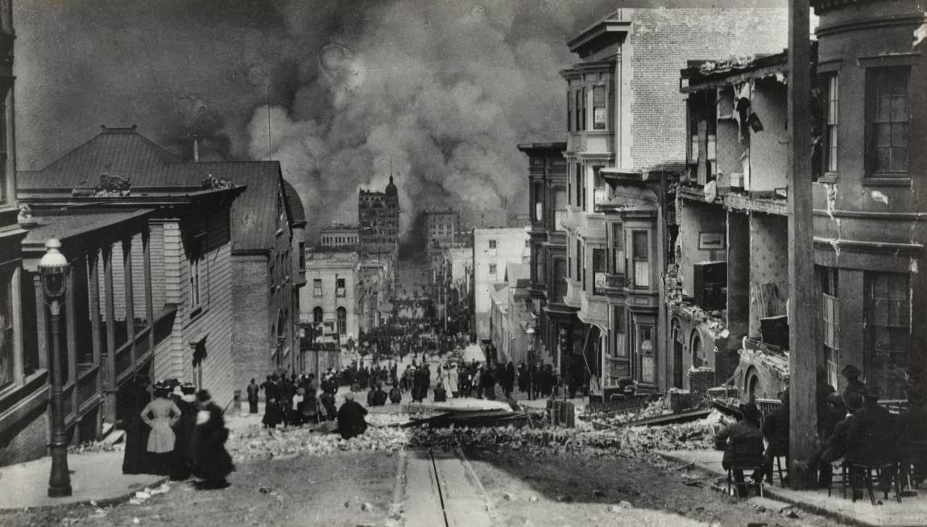
Arnold Genthe, Dopo il terremoto. Guardando verso Sacramento Street,
San Francisco, 18 aprile 1906, stampa alla gelatina ai sali d'argento

Slide 22
Edward Sheriff Curtis
A partire dal 1895 si interessa alla comunità dei nativi e nel 1901 avvia un progetto fotografico dedicato agli indiani. In circa un trentennio scatta 40000 negativi e pubblica 20 volumi di The North American Indian (in totale, 1500 fotografie).
Impresa titanica sostenuta da presidente Roosevelt e finanziata da industriale.
Soggetti appaiono in costume e le scene sono collocate in paesaggi reali ma si tratta di immagini “messe in scena” con gli abiti degli antenati e in conformità di un copione concordato.
Non vi è alcun cenno al genocidio passato e al presente vissuto nelle riserve. Ideologia compatibile con nozione dell’”altro”.
Una luce di impronta pittorialista talvolta rischiara l’immagine e la impreziosisce.

Slide 23
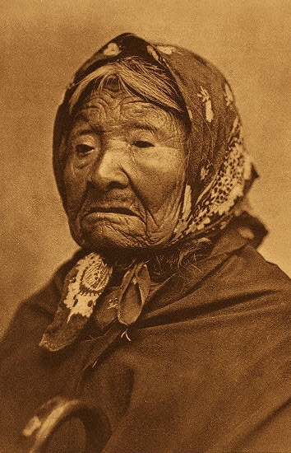
Edward Sheriff Curtis, Princess Angeline, 1899, da The North American Indian, vol. IX, tavola 314, fotoincisione

Slide 24
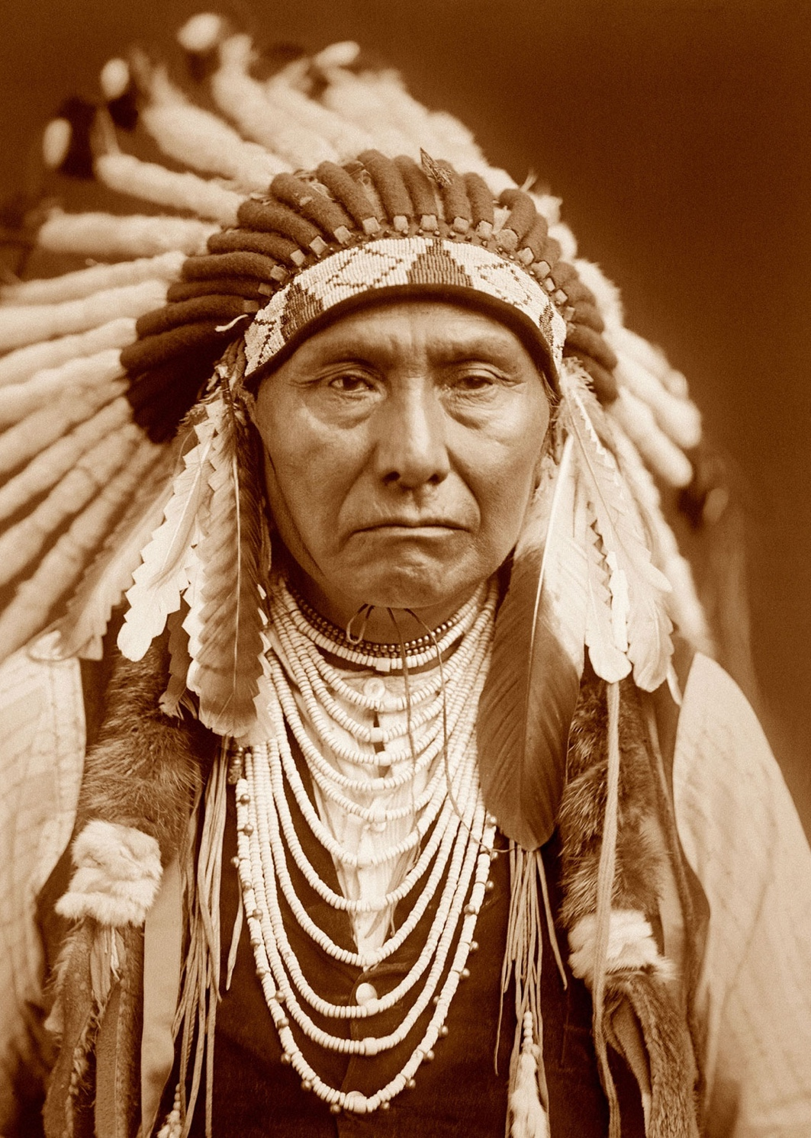
Edward Sheriff Curtis,
Chief Joseph-Nez Perce, 1903
da The North American Indian, fotoincisione

Slide 25
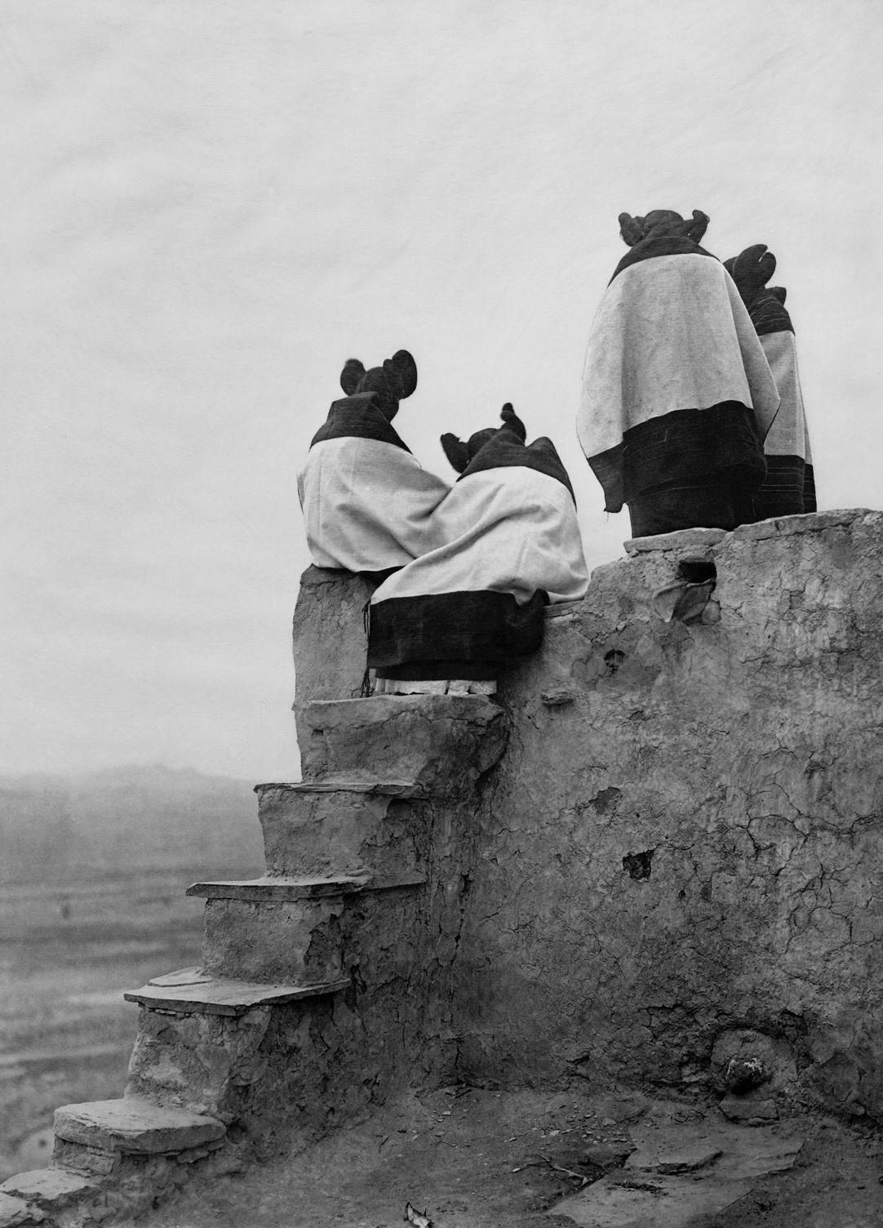
Edward Sheriff Curtis, Guardando i danzatori Hopi, Arizona, 1906, fotoincisione

Slide 26
Edward Sheriff Curtis, Bear’s Belly, Arikara, 1908,
da The North American Indian

Slide 27
Eugène Atget
Fotografa per quasi un trentennio numerosissimi angoli di Parigi che si avvia al cambiamento sul piano urbanistico: parchi, interni, insegne di negozi, scorci anonimi.
Lo sorregge un interesse personale e non la necessità di rispondere a una committenza ben precisa. Tra i suoi clienti vi sono la Biblioteca Nazionale, il Museo Carnavalet, il Victoria and Albert Museum ma anche pittori, amministratori pubblici, architetti.
Costituisce una sorta di atlante della memoria parigina, per lo più privo di figure umane.
Pioniere della pratica documentaria ma anche, paradossalmente, precursore dei surrealisti, in virtù di uno sguardo sensibile verso elementi perturbanti, soprattutto gli oggetti inanimati (manichini) e la merce esposta. La sua opera viene “scoperta” nel 1925 da Berenice Abbott ed esaltata dai surrealisti.
Usa un’apparecchiatura superata e pesantissima: un banco ottico per lastre di vetro di 20 x 24 cm con obiettivo poco luminoso che necessita di pose prolungate e anche i metodi di stampa sono antiquati. Predilige la luce del mattino.
Muore nel 1927 e nel 1930 esce Atget Photographe de Paris, che contribuisce ad assicurargli una gloria postuma.
Rimane un autore di riferimento per la nozione di fotografia intesa come Archivio.

Slide 28
Eugène Atget, Una lettera, 1920: Per più di vent’anni, guidato dal mio lavoro e dalla mia iniziativa individuale, ho realizzato negativi fotografici 18 x 24 cm di tutte le più importanti case della Vecchia Parigi, documenti artistici della bella architettura civile dal sedicesimo al diciannovesimo secolo: case antiche, case di valore storico oppure curiose, facciate meravigliose, ingressi, rivestimenti in legno; batacchi, antiche fontane, scale d’epoca (in legno e in ferro battuto); gli interni di tutte le chiese di Parigi (visioni d’insieme e particolari artistici…). Questa enorme collezione artistica e documentaria oggi è completa. Posso dire con tutta sincerità che possiedo tutta la Vecchia Parigi. Ora che sto diventando anziano – cioè ho quasi 70 anni – e non ho né eredi né successori, sono preoccupato e tormentato sul futuro di questa meravigliosa collezione di negativi, che potrebbe finire nelle mani di chi non conosce la sua importanza e infine andare perduta, senza tornare utile ad alcuno.
Walter Benjamin, Piccola storia della fotografia, 1931: Atget è stato il primo a disinfettare l’atmosfera stantia che la ritrattistica del periodo della decadenza aveva diffuso. Egli ripulisce questa atmosfera, anzi la disinfetta: introduce quella liberazione dell’oggetto dall’aura che costituisce il merito indiscutibile della più recente scuola fotografica […]. Egli perseguiva gli elementi dimessi, spariti, svaniti, e così le sue immagini si rivoltano contro il suono esotico, pomposo, romantico dei nomi delle città […]. Ma curiosamente quasi tutte queste immagini sono vuote […]. Tutti questi luoghi non sono solitari, bensì privi di atmosfera; in queste immagini la città è deserta come un appartamento che non ha ancora trovato gli inquilini nuovi. Sono queste le opere in cui si prepara quella salutare alienazione tra il mondo circostante e l’uomo, che sarà il risultato della fotografia surrealistica.

Slide 29
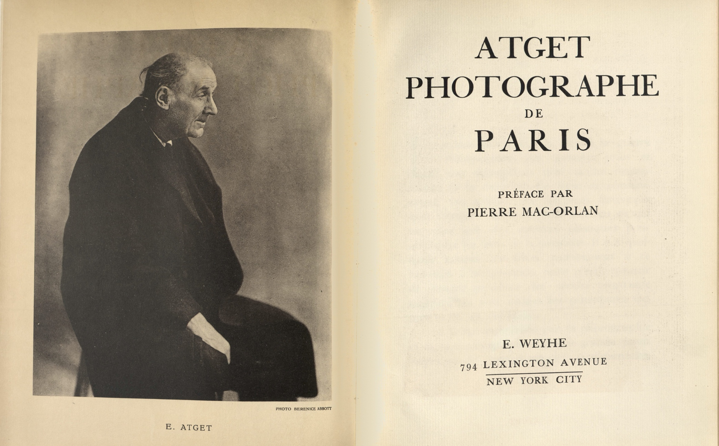
Atget Photographe de Paris, frontespizio, 1930

Slide 30
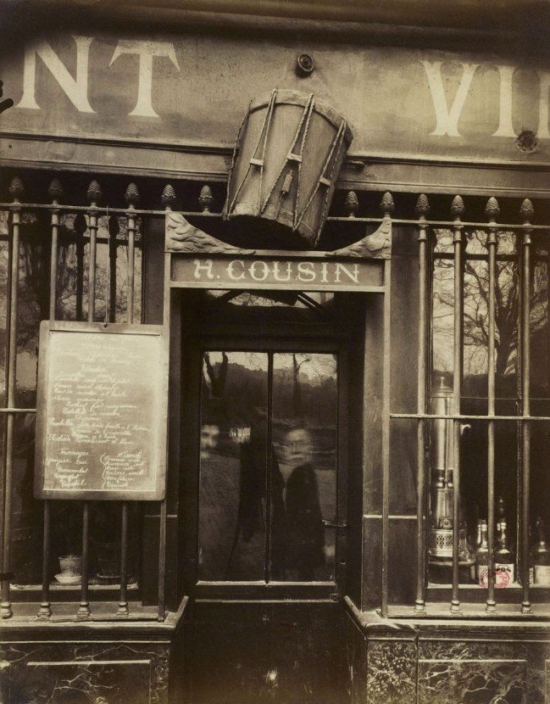
Eugène Atget, Au tambour, 63, Quai de la Tournelle, 1908, stampa su carta all'albumina, 22,2x17,6 cm

Slide 31
Eugène Atget, Magasin, Avenue des Gobelins, 1925, aristotipo

Slide 32
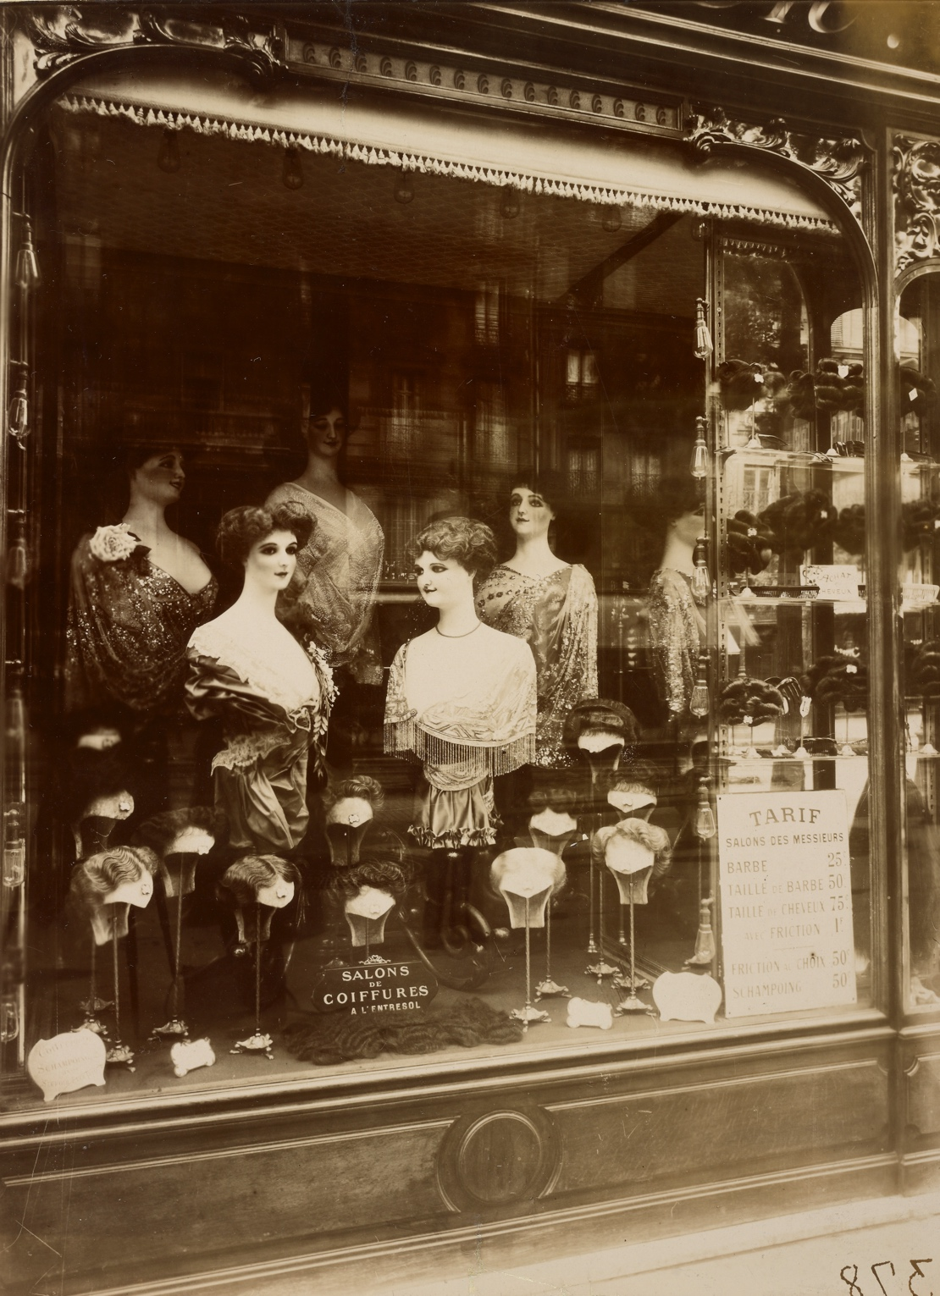
Eugène Atget, Boulevard de Strasbourg, 1912, stampa su carta all'albumina

Slide 33
Eugène Atget, Boutique aux Halles, 1925,
stampa alla gelatina ai sali d'argento, 17,6 x 22 cm

Slide 34
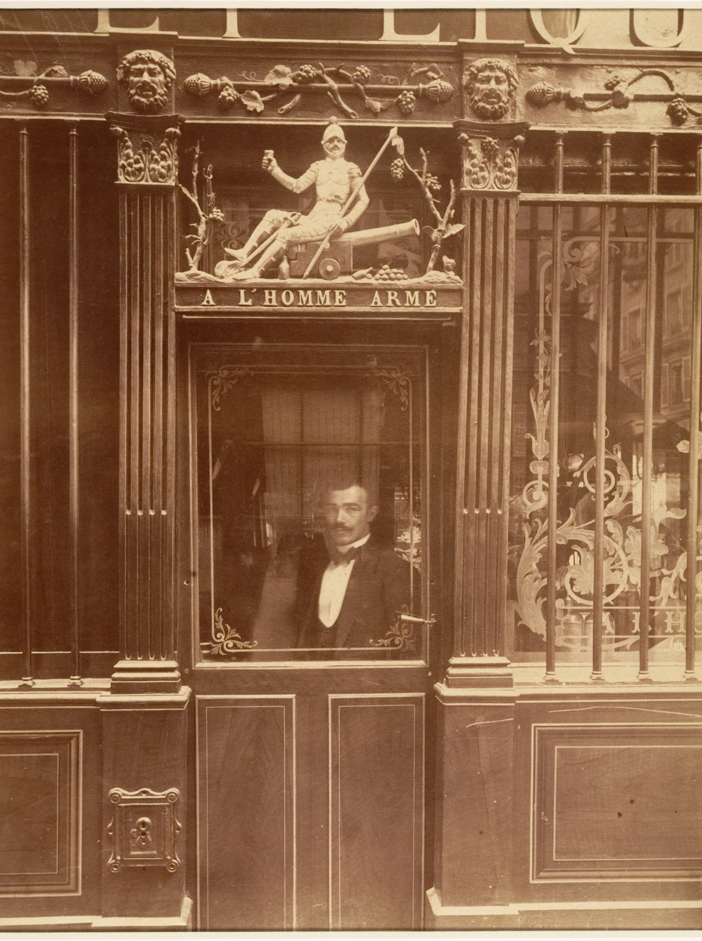
Eugène Atget, Cabaret de l'Homme Armé, XVe siècle, 1900, stampa su carta all'albumina, 21,5x17 cm

Slide 35
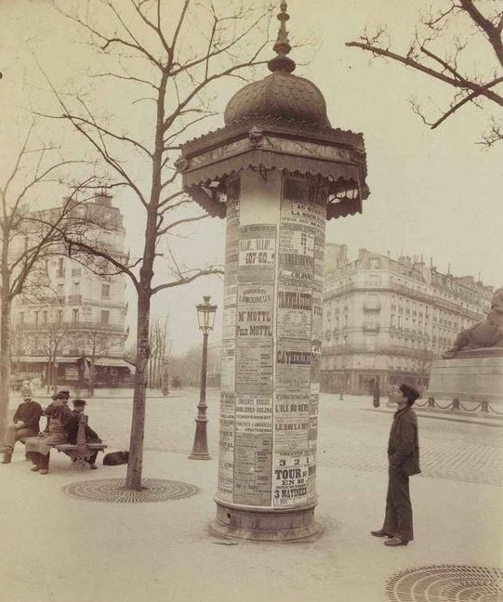
Eugène Atget, Colonne Morris, Place Denfert-Rochereau, 14eme, Parigi, 1898, stampa su carta all'albumina, 20,5x17,3 cm, da negativo su vetro al gelatino-bromuro

Slide 36
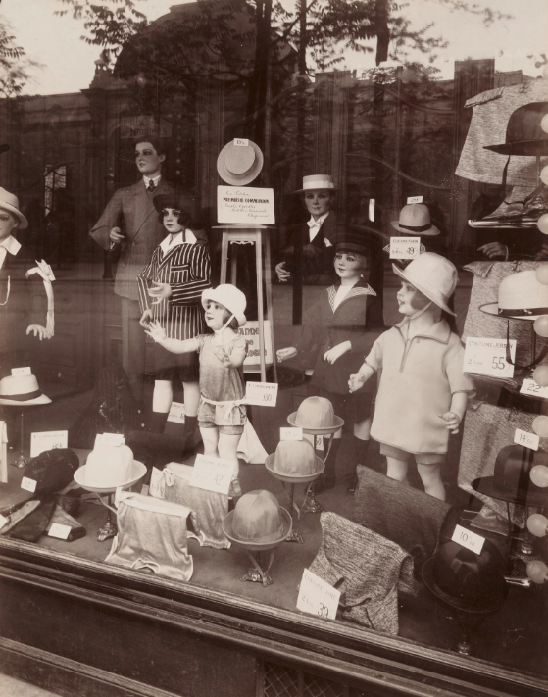
Eugène Atget, Magasin, Avenue des Gobelins, 1925, stampa su carta all'albumina, 22,9 x 17,2 cm

Slide 37
Jacques-Henri Lartigue
Comincia a fotografare a 6 anni con macchina regalatagli dal padre. Resterà un dilettante appassionato artefice di oltre 250000 scatti, conservati in album accompagnati da descrizioni diaristiche.
Rimane fondamentale la sua concezione della fotografia come Diario.
Responsabile di una sorta di autobiografia per immagini, dotata di un valore documentario con riferimento alla rappresentazione che l’alta società francese si è data.
Soggettività esasperata che emerge nella scelta delle immagini come anche nella modalità di ripresa.
Riconoscimento del valore della sua opera è ben più tardivo di quello tributato ad Atget: nel 1963 il MoMA dedica una mostra a Lartigue che equivale alla sua consacrazione.

Slide 38
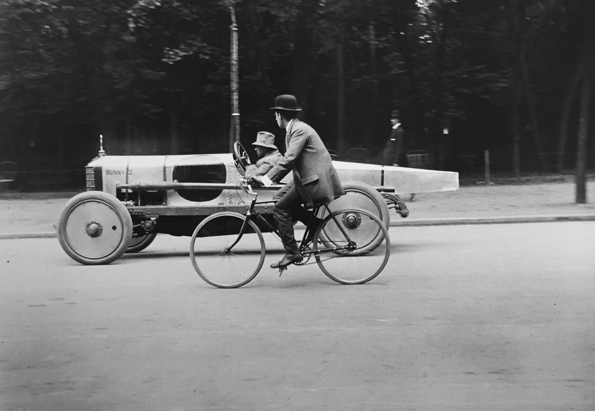
Jacques-Henri Lartigue, A Racing Singer, Avenue Des Acacias, Parigi, 1912, stampa alla gelatina-bromuro d'argento, 29,8x39,4 cm

Slide 39
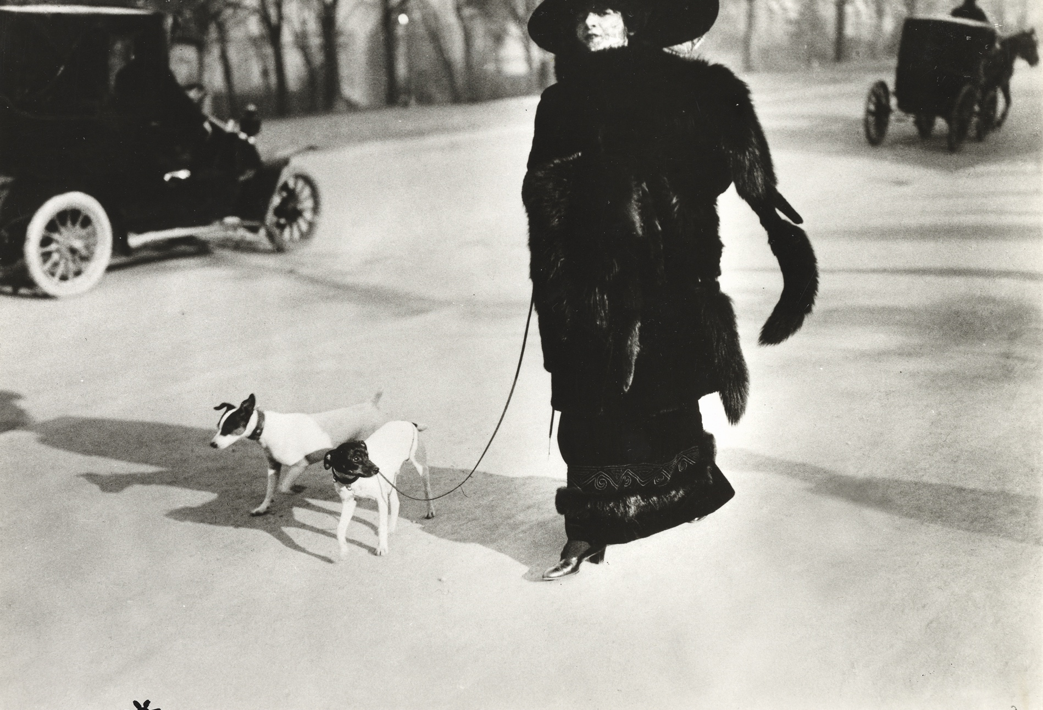
Jacques-Henri Lartigue, Avenue des Acacias, Parigi, 1911, stampa alla gelatina-bromuro d'argento, 29x40 cm

Slide 40
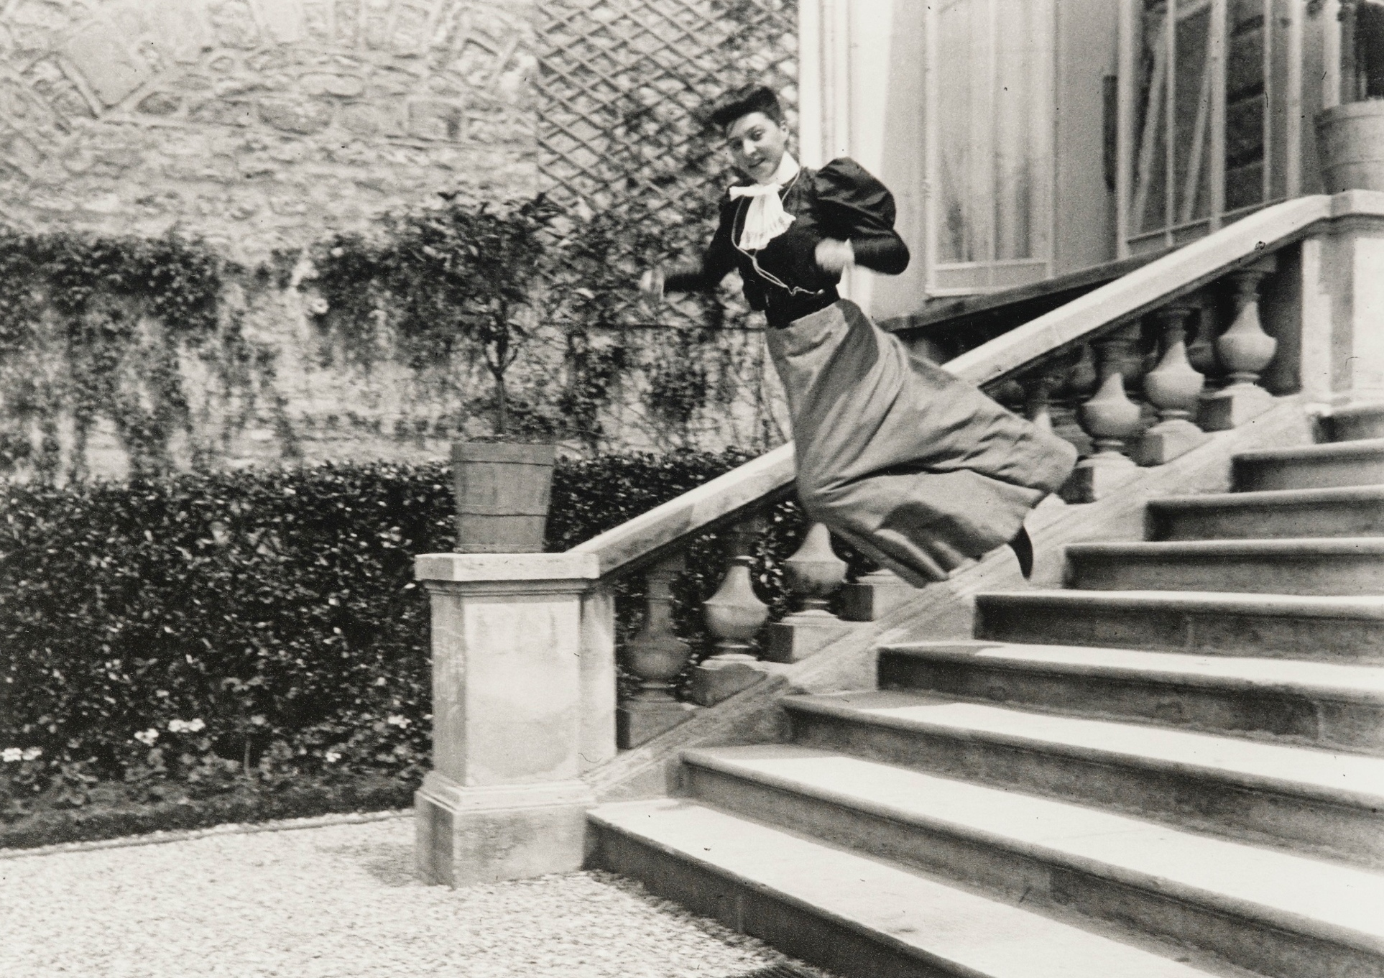
Jacques-Henri Lartigue, Bichonnade, Parigi, 1905, stampa alla gelatina-bromuro d’argento da negativo stereoscopico su lastra di vetro, 6x13 cm

Slide 41
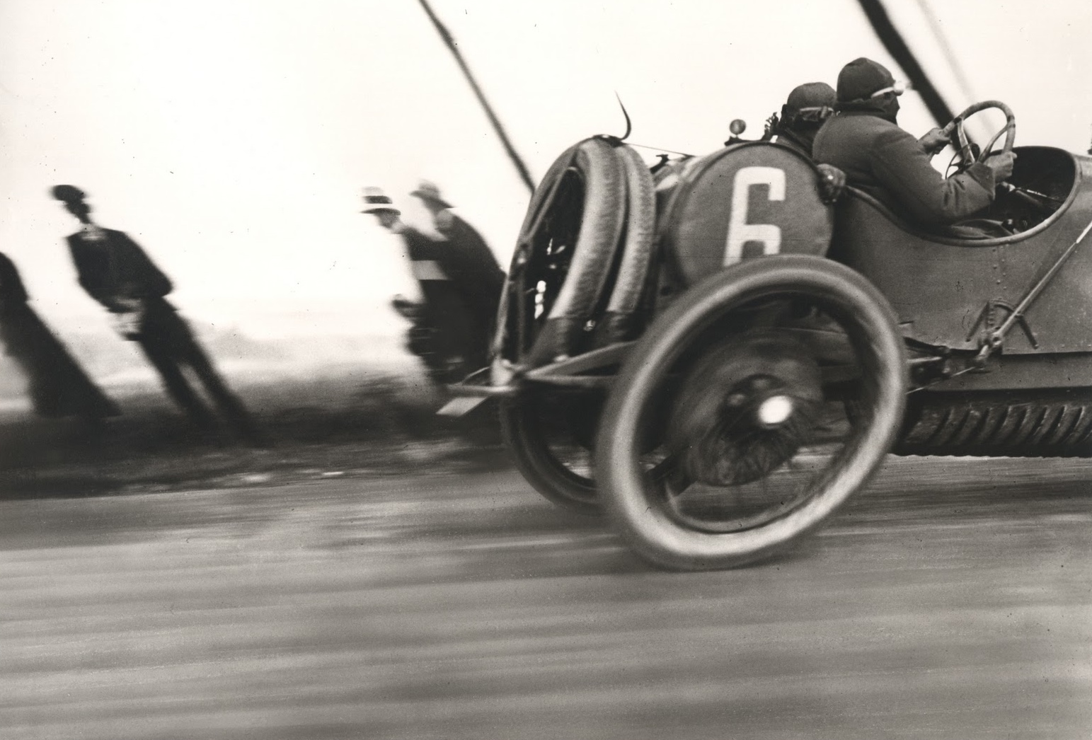
Jacques-Henri Lartigue, Gran Premio dell'Automobile Club di Francia, circuito di Dieppe,1912, stampa alla gelatina-bromuro d’argento, 25,5x34,5 cm

Slide 42
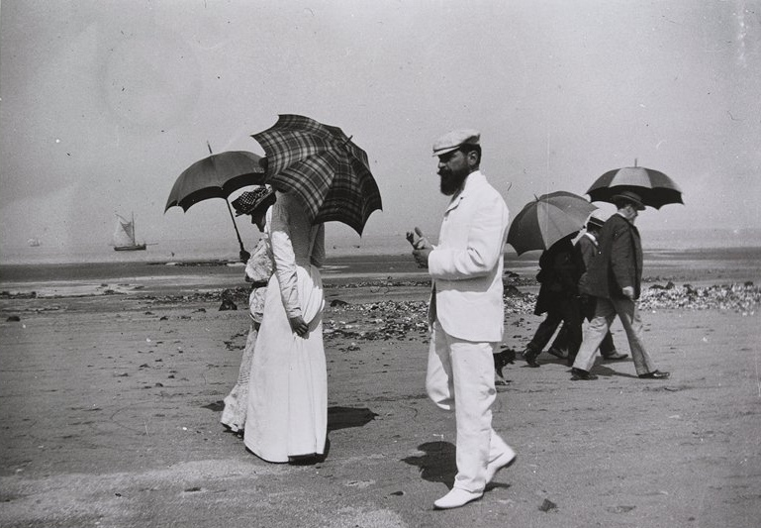
Jacques-Henri Lartigue, La spiaggia di Villerville, 1908,
stampa alla gelatina-bromuro d’argento

